Slide 1
グシャの世界史探究授業 シリア・パレスチナ②
ヘブライ人とユダヤ教
ユダヤ教はなぜ誕生したのか？

Slide 2
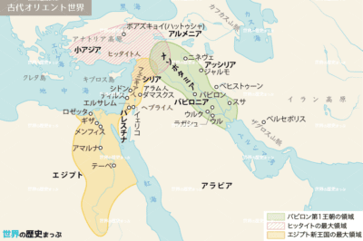
古代オリエント文明とその周辺
メソポタミア
エーゲ海
エジプト
シリア・パレスチナ
エーゲ海
オリエント統一と分裂

Slide 3
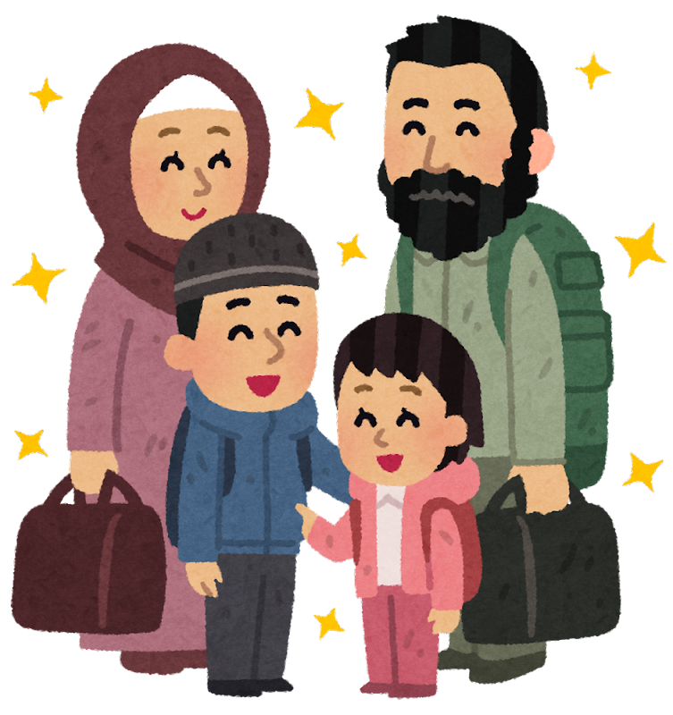
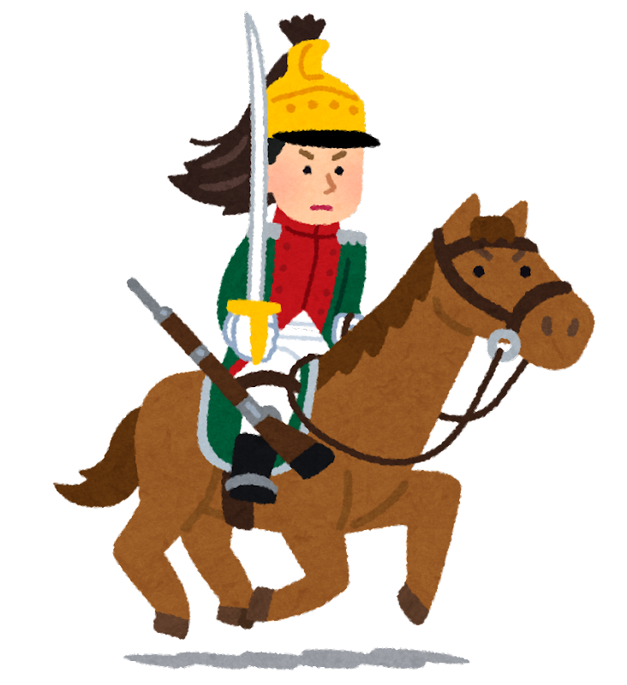
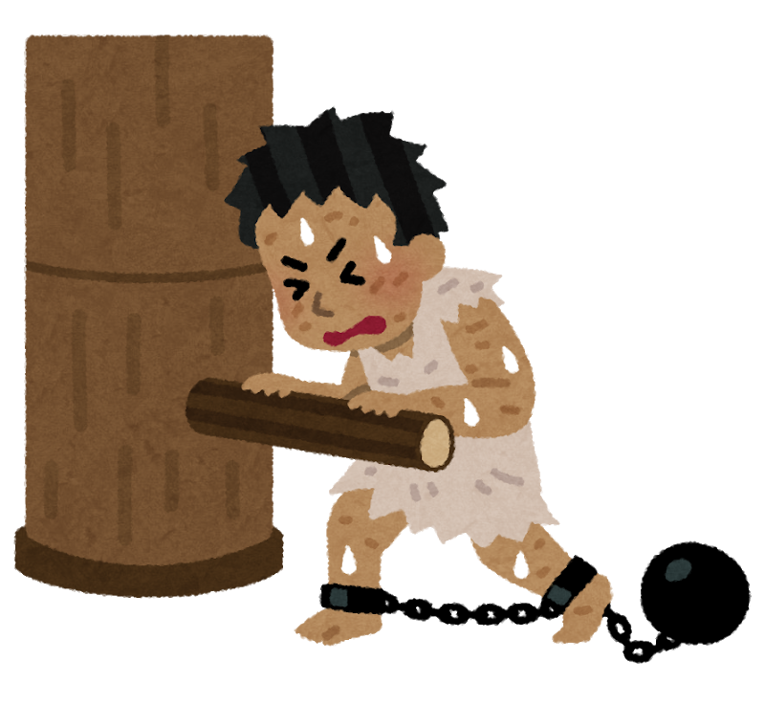
ヘブライ人
移住
中王国
ヒクソスと一緒に！
ヒクソス撃退後
つらいよー！
新王国
ヘブライ人に圧政
ヘブライ人

Slide 4
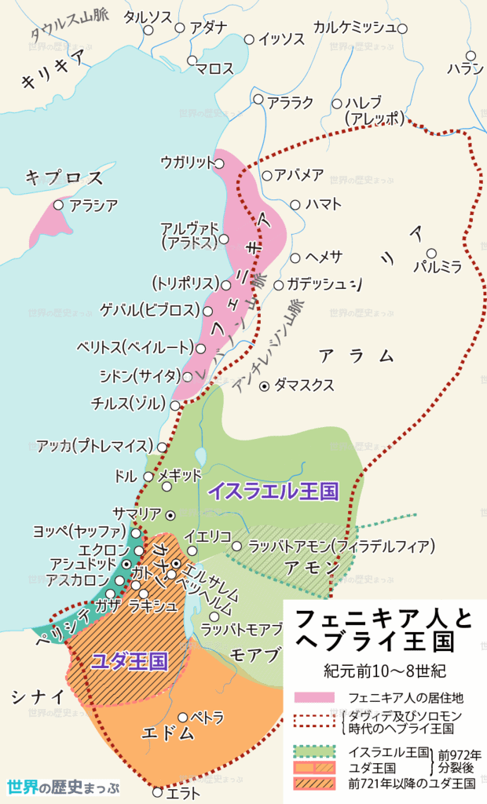
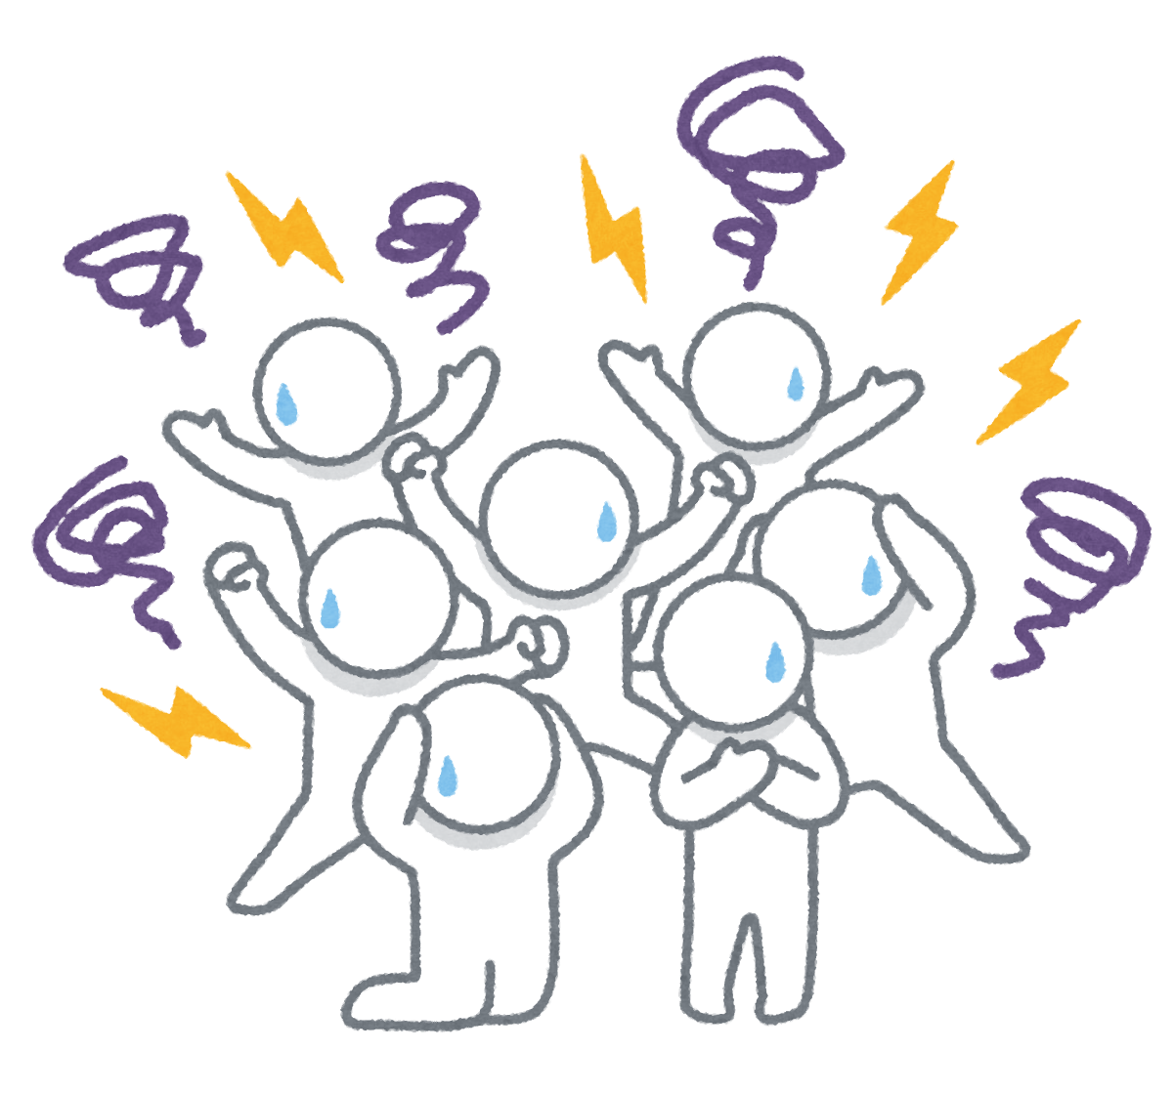
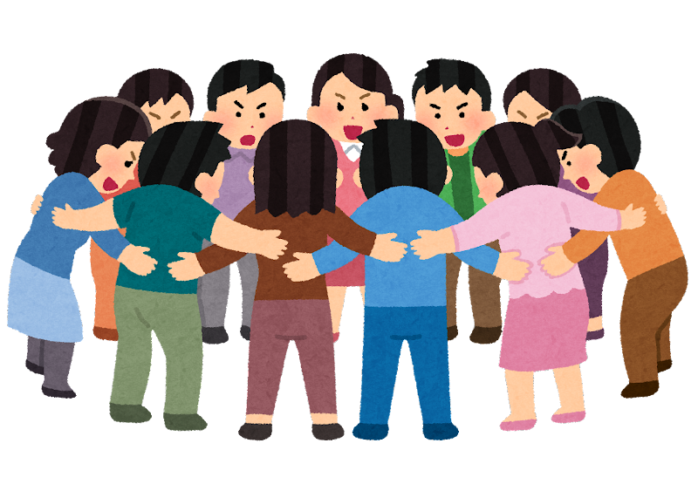
ヘブライ人
海の民
混乱
ヘブライ王国
海の民
ヘブライ人
イェルサレム
団結

Slide 5
イスラエル王国
ユダ王国

Slide 6
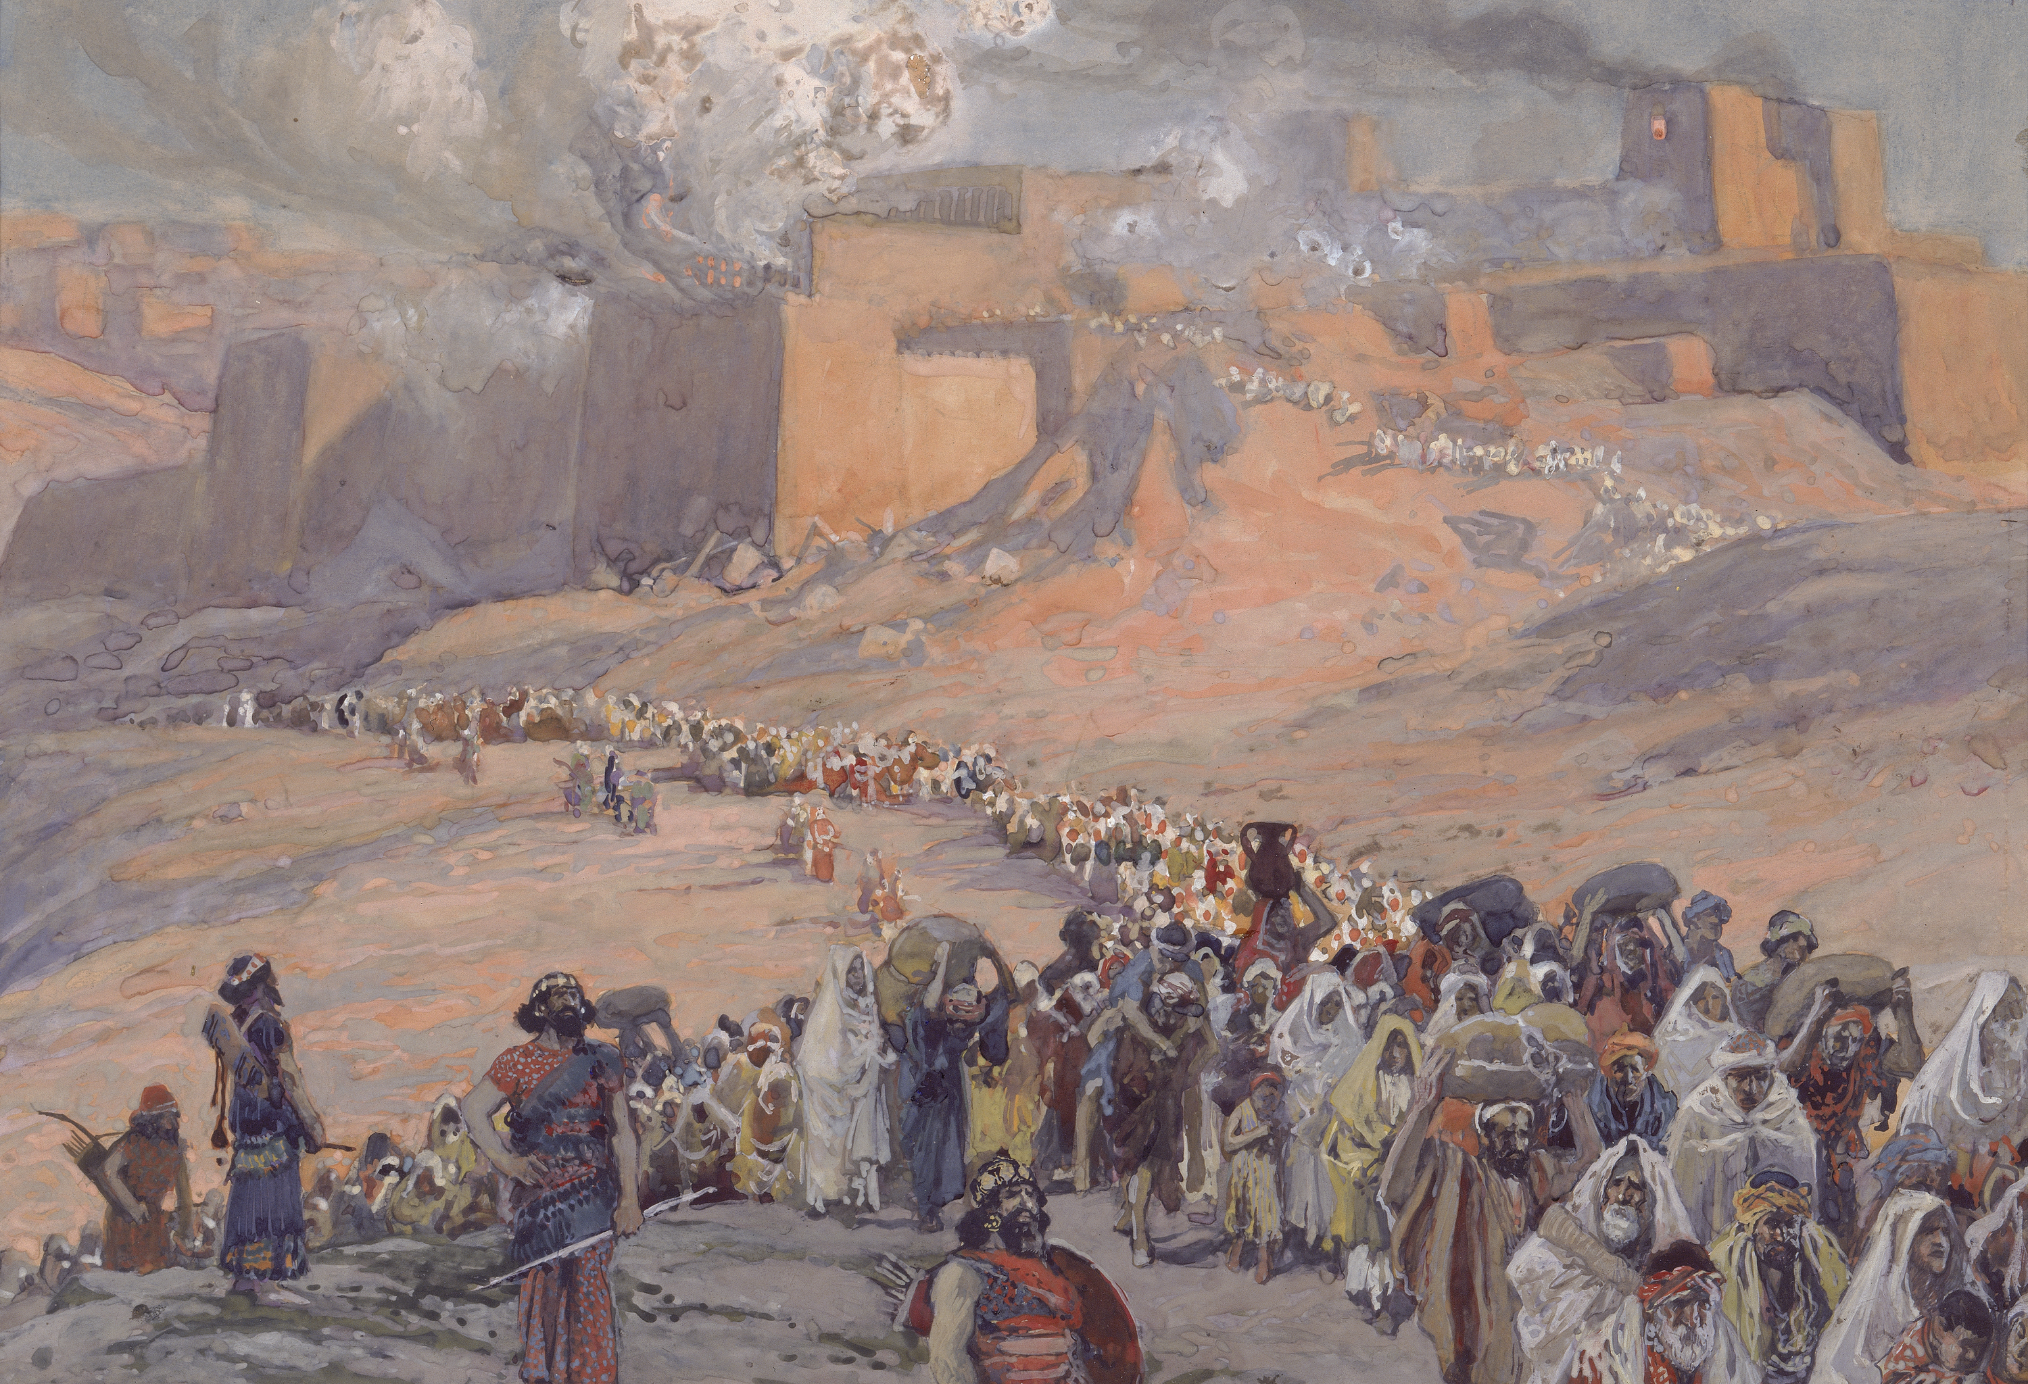
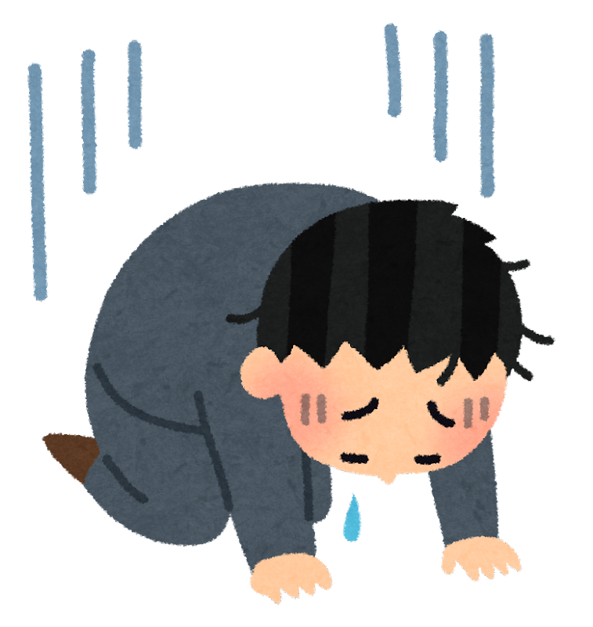
の過去
エジプト圧政
バビロン捕囚
民族的苦難

Slide 7
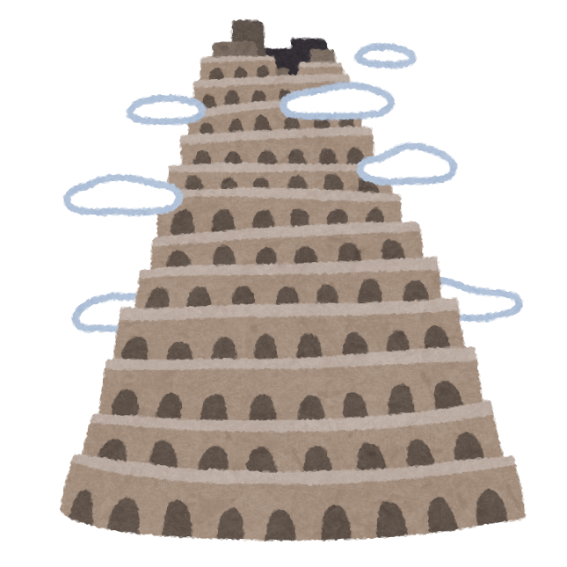
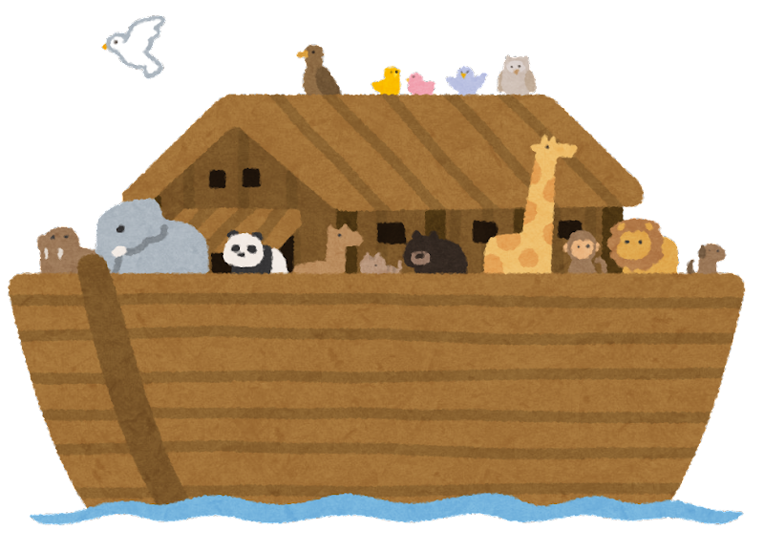
ユダヤ教の聖典
旧約聖書
キリスト教の聖典にもなってるよ！
「旧」はキリスト教側の言い方！
バベルの塔
ノアの箱舟

Slide 8
シリア・パレスチナ
ヘブライ人
・モーセの「出エジプト」
・ヘブライ王国
ダヴィデ王、ソロモン王
・北：イスラエル王国
南：ユダ王国
→ バビロン捕囚
ユダヤ教
唯一神ヤハウェ、偶像崇拝禁止、選民思想、
救世主(メシア)、旧約聖書

